Slide 1

조달청 공고 문자전송
학과 : 산업인공지능학과
학번 : 2025254011
성명 : 김완수

Slide 2
개요
배경 및 목적
2. 주요 내용

Slide 3
배경 및 목적
파이썬, 조달청API를 활용하여 원하는 사전/본 공고를 받을 수 있는 문자전송 프로그램

Slide 4
추진 경과
본공고 문자전송 개발
사전공고 문자 전송 개발

Slide 5
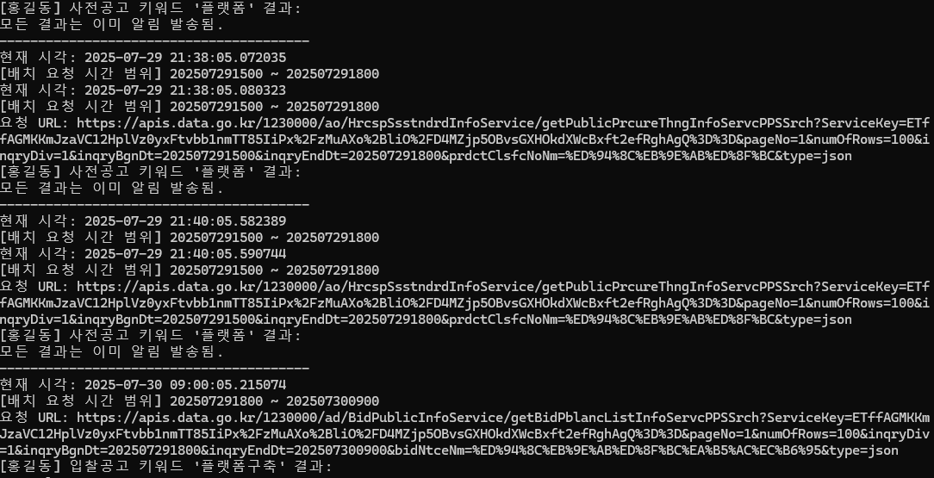
주요 내용 1. 본공고 문자전송
조달청 API를 활용한 문자전송
- 공공API 신청을 통하여 공고 조회
- 문자전송 API를 활용한 문자 전송
- 등록한 JSON 파일을 읽어 특정 사용자에게 문자전송

Slide 6
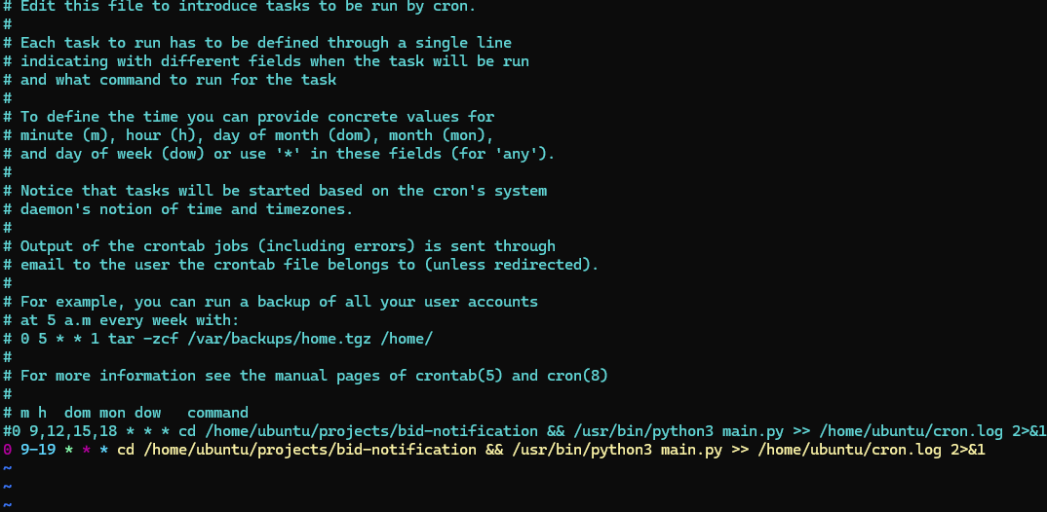
주요 내용 2. 사전공고 전송
1. 조달청 API를 활용한 사전공고 문자전송
- 공공API 신청을 통하여 사전공고 조회
- 문자전송 API를 활용한 문자 전송
- 등록한 JSON 파일을 읽어 특정 사용자에게 문자전송
2. Crontab 등록을 통한 주기적인 문자전송

